Slide 1
Продолжение лекции 8
Фрезерование
Фрезерование – это широко распространенный процесс механической обработки плоских и фасонных поверхностей режущими инструментами, называемыми фрезами, на станках фрезерной группы. Фрезы представляют собой многозубые режущие инструменты в виде тел вращения, режущие кромки зубьев у которых располагаются на образующей и (или) на торце(ах). При вращении фрезы зубья последовательно вступают в работу и срезают припуск обрабатываемого материала. Главное движение резания при фрезеровании – вращение инструмента, а движение подачи – обычно поступательное перемещение заготовки (рис. 1). При этом способе обработки может быть обеспечена точность размеров по 8…10 квалитетам и шероховатость поверхности мкм. Одной из особенностей процесса фрезерования является прерывистый характер резания.

Slide 2
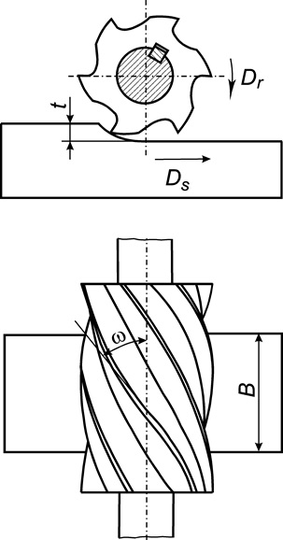
Каждый зуб участвует в резании лишь на определенной части оборота фрезы, а остальную часть проходит вхолостую, что обеспечивает дробление стружки и способствует охлаждению режущего лезвия. Другая особенность состоит в том, что толщина слоя, срезаемого каждым зубом фрезы, переменна и изменяется от некоторого минимального до максимального значения или наоборот. В зависимости от типа фрезы, применяемого станка и характера выполняемых работ различают цилиндрическое, дисковое, торцовое, концевое и фасонное фрезерование.
Рис. 1. Схема цилиндрического
фрезерования

Slide 3
Цилиндрическое фрезерование.
Геометрия цилиндрической фрезы и параметры сечения среза при фрезеровании цилиндрическими фрезами с прямыми и винтовыми зубьями
Цилиндрическое фрезерование предназначено для обработки плоских поверхностей заготовок и осуществляется на горизонтально-фрезерных или универсальных консольно-фрезерных станках. В качестве инструмента используются цилиндрические фрезы диаметром 40…200 мм, которые могут выполняться цельными и сборными как с прямыми , так и спиральными (рис. 2, ) зубьями. Форма зуба у этих фрез – остроконечная. Основными параметрами, характеризующими цилиндрические фрезы, являются: наружный диаметр ; диаметр под оправку ; длина фрезы L; число зубьев z; угол наклона винтовой спирали ; нормальный, осевой и окружной шаги.

Slide 4
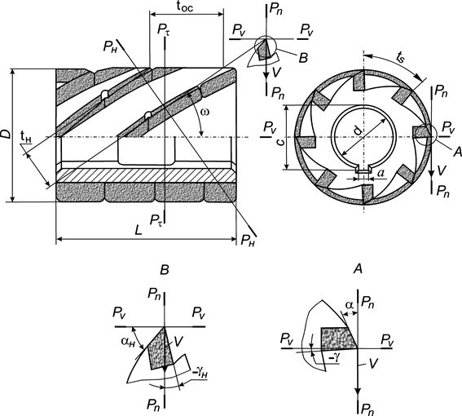
Нормальный, осевой и окружной шаги определяются с помощью
нижеприведенных зависимостей:
; ; .
Рис. 2. Сборная цилиндрическая
фреза с напаянными
спиральными зубьями

Slide 5
Число зубьев у цилиндрических фрез зависит от их наружного
диаметра, вида технологической операции, конструкции фрез.
В статической системе координат геометрию цилиндрической
фрезы рассматривают в двух плоскостях: главной секущей
плоскости и плоскости, нормальной к режущей кромке
инструмента, (см. рис. 2). В главной секущей плоскости геометрия фрезы характеризуется передним и задним углами, а в плоскости, нормальной к режущей кромке, соответственно углами и . При этом наибольшее значение при резании имеет угол , так как он определяет величину зазора между задней поверхностью инструмента и поверхностью резания заготовки. В зависимости от условий фрезерования величины вышеуказанных углов целесообразно назначать в следующих пределах: ; .
Процесс фрезерования заготовок характеризуется следующими параметрами: скоростью резания, подачей, глубиной резания, шириной фрезерования, углом контакта фрезы с заготовкой, толщиной и шириной среза (рис. 3).

Slide 6
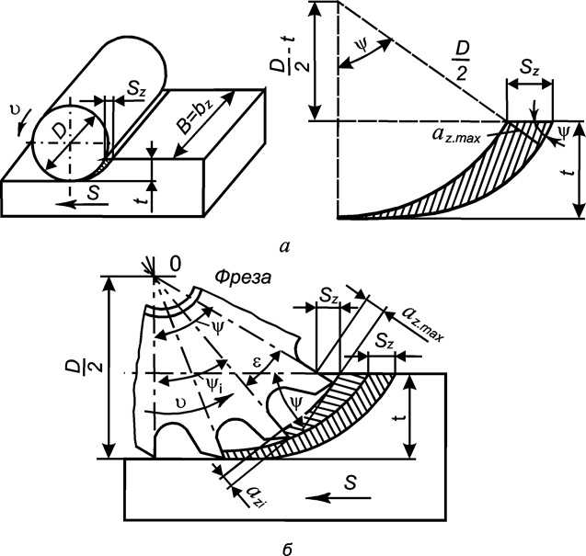
Рис. 3. Элементы режима резания при работе цилиндрической фрезы с прямыми зубьями

Slide 7
Скорость резания при фрезеровании υ (м/мин) определяется по формуле:
, где D - наружный диаметр фрезы, мм; n - частота
вращения фрезы, об/мин.
При фрезеровании различают три вида подач: минутную Sm
(мм/мин); подачу на один оборот фрезы So (мм/об); подачу на
один зуб фрезы Sz (мм/зуб). Минутная подача определяет величину
относительного перемещения фрезы и заготовки за одну минуту.
Подача на один оборот фрезы – величина относительного
перемещения фрезы и заготовки за один оборот: . Подача
на один зуб фрезы определяет величину относительного
перемещения фрезы и заготовки при повороте фрезы на один
угловой шаг: .
На практике обычно пользуются всеми видами подач, причем
подача на зуб характеризует интенсивность нагрузки зуба, а,
следовательно, и стойкость фрезы.

Slide 8
Глубина резания t (мм) при фрезеровании определяется не так, как
при точении, сверлении и других видах обработки. Здесь глубина
резания – это величина слоя материала, срезаемого зубом фрезы
на длине дуги резания, измеренная в направлении,
перпендикулярном к оси вращения фрезы.
Ширина фрезерования B (мм) – ширина обрабатываемой
поверхности в направлении, параллельном оси вращения фрезы.
Угол контакта – центральный угол, соответствующий дуге
соприкосновения фрезы с заготовкой. Для цилиндрических фрез
(см. рис. 3)
, .
Это выражение справедливо также для дисковых и концевых фрез.
Толщина срезаемого слоя – величина переменная. В момент входа
зуба фрезы в контакт с обрабатываемой заготовкой , а при
выходе зуба из контакта

Slide 9
Толщина среза для фрезы с винтовыми зубьями подсчитывается по той же формуле, что и для прямозубой фрезы, и не зависит от угла наклона зуба .
Ширина среза – длина соприкосновения режущей кромки зуба с обрабатываемой заготовкой. Для прямозубой фрезы ширина среза равна ширине фрезерования, т.е. . (см. рис. 3); при работе цилиндрической фрезой с винтовыми зубьями ширина срезаемого слоя, снимаемого каждым зубом, изменяется от до .
Максимальная площадь поперечного сечения среза для одного зуба прямозубой фрезы равно . При участии в работе нескольких зубьев суммарная площадь среза определится по формуле:
где m - число зубьев фрезы, находящихся в контакте.
При работе прямозубой цилиндрической фрезой число зубьев, находящихся в контакте с заготовкой, можно определить по

Slide 10
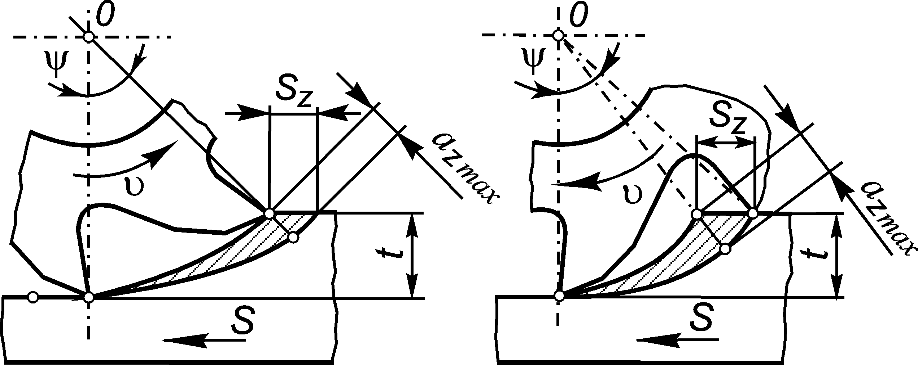
формуле:
,
где – угловой шаг фрезы, град; z – число зубьев фрезы.
При работе фрезой с винтовыми зубьями число зубьев,
одновременно участвующих в работе, составит
, где тогда
При обработке заготовок цилиндрическими, дисковыми, угловыми
и фасонными фрезами применяются две схемы резания, а именно:
встречное (рис. 4, а) и попутное (рис. 4, б) фрезерование.
Рис. 4. Схемы фрезерования:
а – встречного, б – попутного
а б

Slide 11
При встречном фрезеровании инструмент вращается в направлении, противоположном направлению движения подачи, вследствие чего толщина среза увеличивается от 0 до .
К преимуществам данной схемы можно отнести то, что нагрузка, действующая на зуб фрезы, возрастает постепенно по мере увеличения площади поперечного сечения среза, а это благоприятно сказывается на стойкости режущего инструмента. Однако данный метод фрезерования имеет ряд недостатков:
– так как вертикальная составляющая результирующей силы резания направлена вверх от стола станка, она стремится оторвать от него заготовку, что приводит к возникновению вибраций в процессе резания;
– каждый последующий зуб фрезы движется по упрочненной (наклепанной) поверхности заготовки вследствие некоторого скольжения предыдущего зуба по ней из-за наличия радиуса на режущей кромке зуба, что приводит к быстрому износу и снижению стойкости инструмента.

Slide 12
На основе анализа данной схемы обработки можно сделать вывод о том, что эффективной областью метода встречного фрезерования является обработка малопластичных и хрупких материалов, не склонных к наклепу.
При попутном фрезеровании инструмент вращается в направлении, совпадающем с направлением движения подачи, вследствие чего толщина среза уменьшается от до 0. Данный метод фрезерования, как и предыдущий, обладает рядом достоинств и недостатков.
Достоинствами данного метода являются:
– вертикальная составляющая результирующей силы резания прижимает заготовку к столу фрезерного станка, что способствует снижению уровня вибраций;
– примерно в 2…3 раза повышается стойкость режущего инструмента за счет уменьшения трения по задней поверхности зубьев фрезы, так как каждый зуб фрезы начинает работу с максимального сечения среза, что значительно снижает уровень наклепа (упрочнения) поверхностного слоя.

Slide 13
К недостаткам данного метода следует отнести следующие:
– режущие зубья фрезы подвергаются воздействию ударной нагрузки, что может привести к их выкрашиванию и разрушению. Это обусловлено тем, что зубья фрезы начинают работать с максимального сечения среза;
– при работе по данной схеме возможно самопроизвольное подхватывание инструментом заготовки в направлении движения подачи, и если в механизме движения подачи фрезерного станка между ходовым винтом и гайкой имеется осевой зазор, превышающий допустимый, это приводит к разрушению режущих зубьев фрезы.
На основании вышеизложенного данная схема фрезерования применяется при обработке пластичных и вязких материалов.

Slide 14
Дисковое и фасонное фрезерование. Торцовое и концевое фрезерование и элементы режима резания
(для самостоятельного изучения)
На операциях дискового фрезерования у обрабатываемых заготовок выполняют пазы, уступы, канавки. Этот вид фрезерования используется также для разрезки металла.
Схема дискового фрезерования представлена на рис. 5.
Обработка заготовок на данных операциях осуществляется на горизонтально-фрезерных станках дисковыми фрезами.
Различают следующие типы дисковых фрез: 1) односторонние – с режущими кромками только на цилиндрической части; 2) двухсторонние – с режущими кромками на одном из торцов и на цилиндрической части; 3) трехсторонние – с режущими кромками на обоих торцах и на цилиндрической части.
Односторонние дисковые фрезы являются прямозубыми (рис. 6) и по назначению подразделяются на пазовые (шпоночные), прорезные и отрезные. Основные параметры у этих фрез имеют следующие значения:

Slide 15
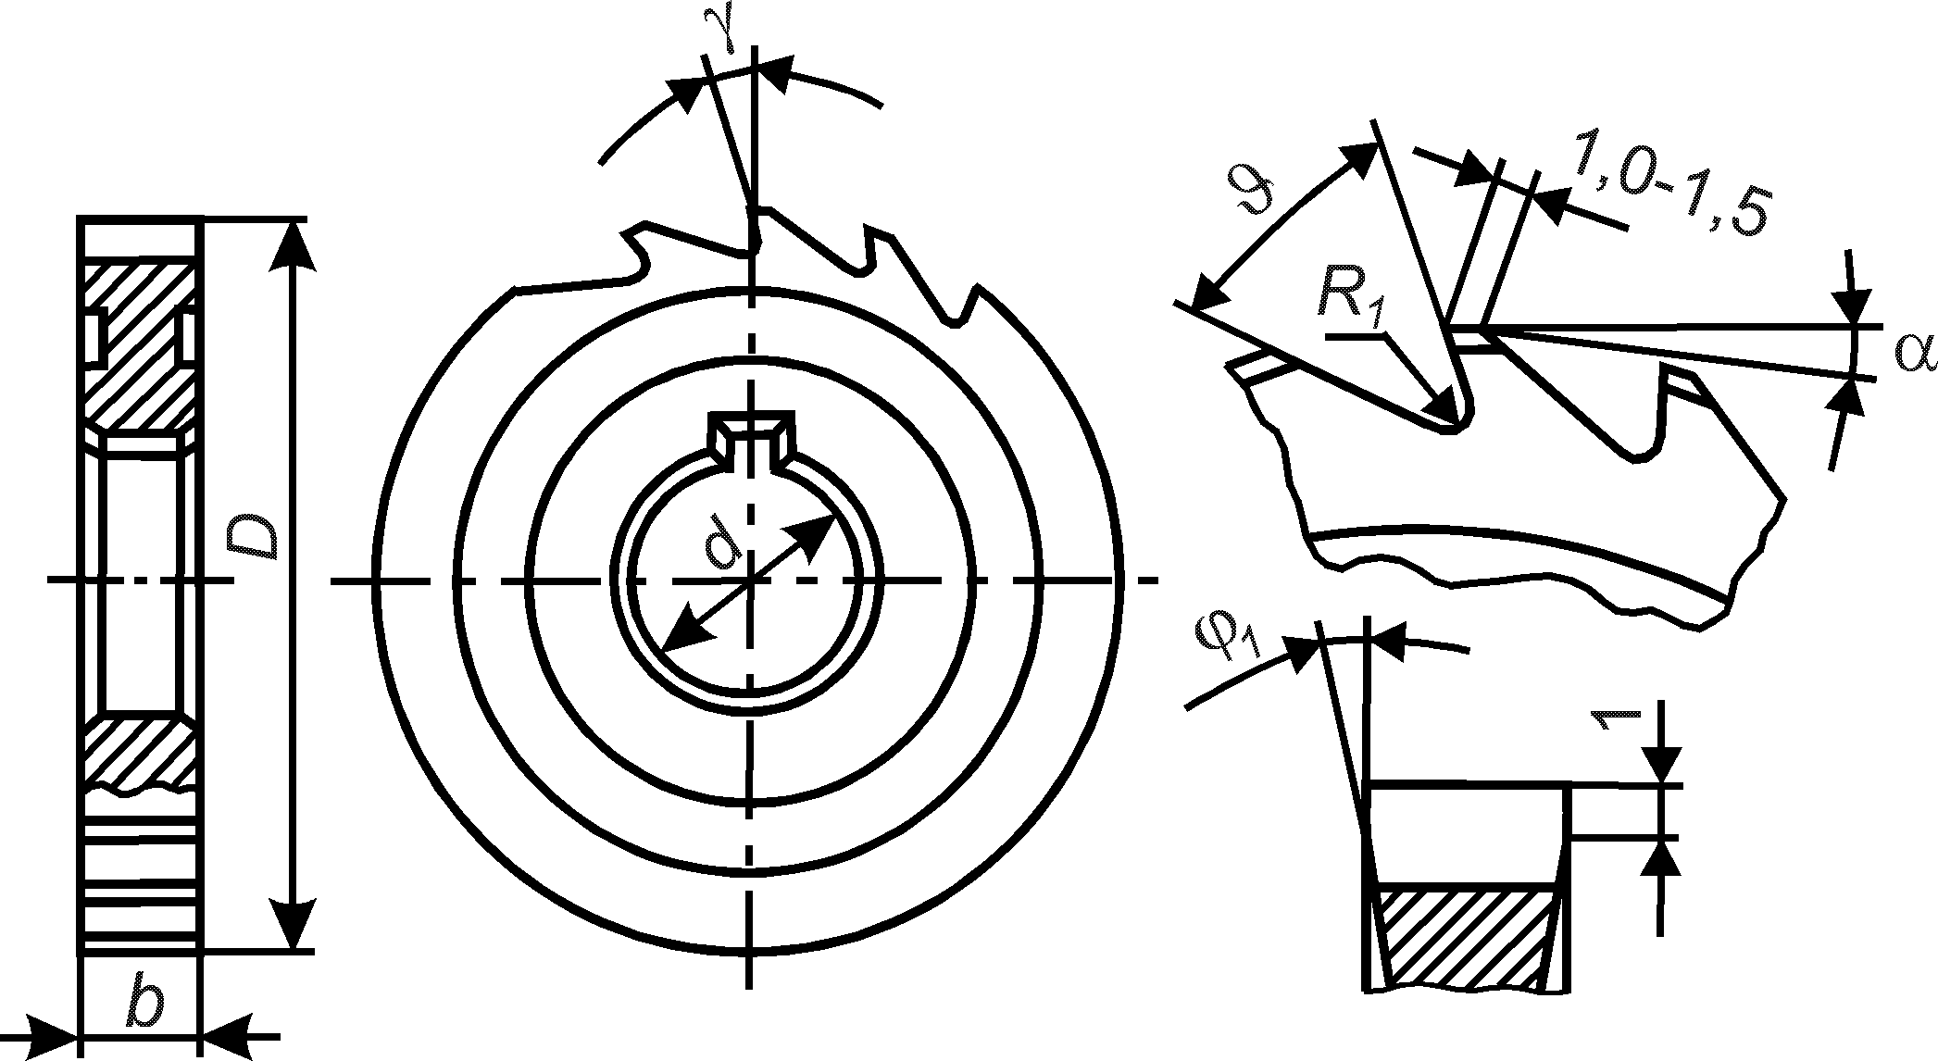
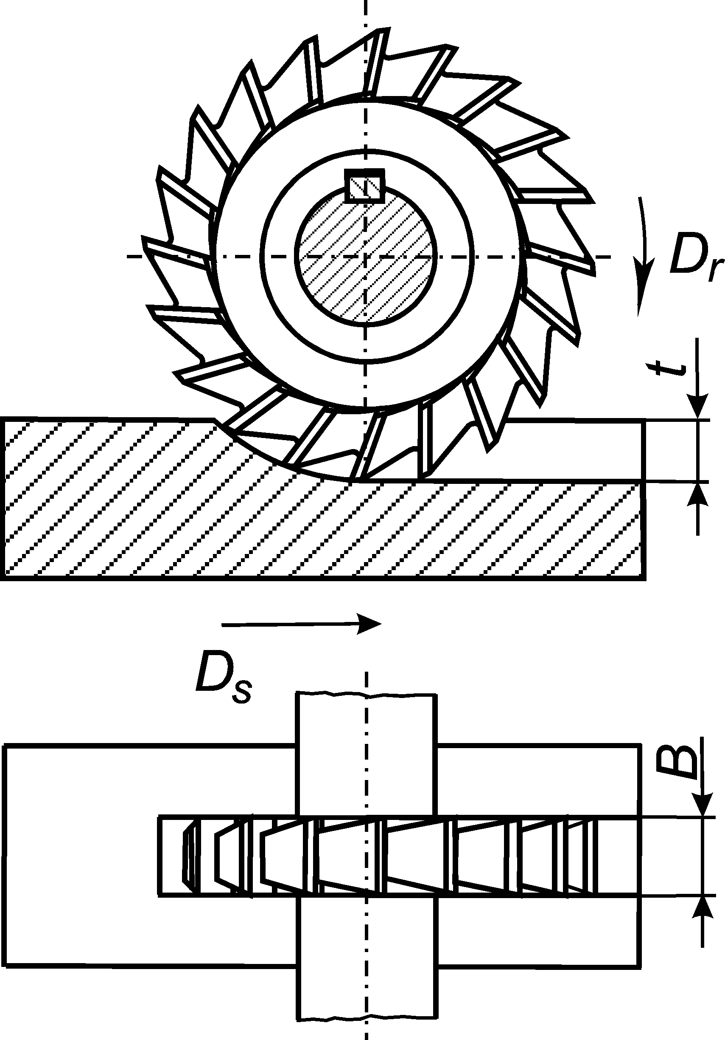
пазовые фрезы: 50…100 мм; b=3…6 мм;
10^{о}…15^{о}; 15^{о}…20^{о},
прорезные фрезы: 40…75 мм; b=2…5 мм;
5^{о}…10^{о}; 25^{о}…40^{о},
- отрезные фрезы: 60…200 мм; b= 1…5 мм;
10^{о}…15^{о}; 5^{о}…20^{о}
Во избежание трения фрезы о стенки
прорезаемой канавки боковые ее стороны
(торцы) шлифуют с углом 0,5^{о}…1,5^{о} (рис. 6).
Рис. 5. Схема дискового
фрезерования трехсторонней
фрезой
Рис. 6. Односторонняя дисковая
прямозубая фреза

Slide 16

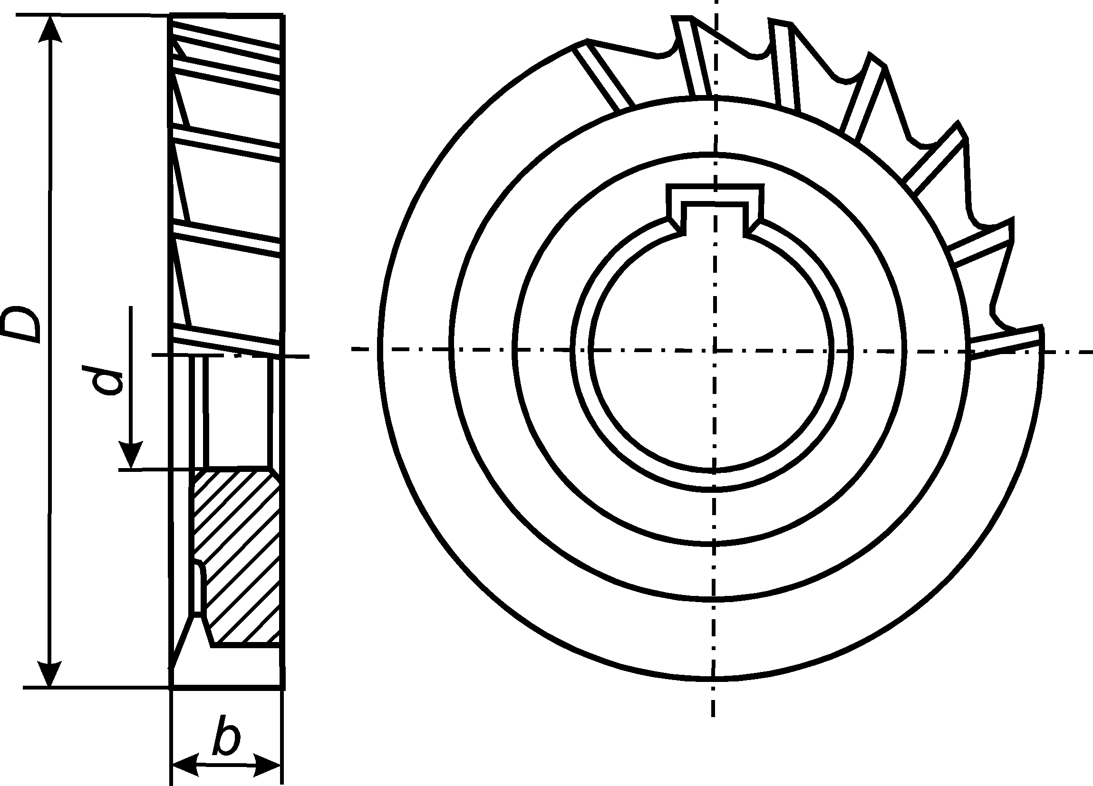
Двухсторонние дисковые фрезы (рис. 7) имеют на цилиндрической части винтовые зубья.
Трехсторонние дисковые фрезы могут выполняются как прямозубыми, то есть с зубьями расположенными параллельно оси (см. рис. 5), так и с зубьями расположенными наклонно к оси и направленными в разные стороны – разнонаправленными зубьями.
Рис. 7. Двухсторонняя
дисковая фреза
Изготавливаются вышеуказанные фрезы как из быстрорежущих сталей, так и с использованием твердых сплавов. В последнем случае корпус фрезы выполняется из конструкционной стали, а режущие зубья из твердого сплава.

Slide 17
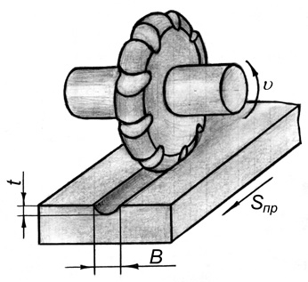
Фасонное фрезерование получило распространение на операциях, связанных с изготовлением поверхностей со сложным фасонным профилем. Инструментом при данном виде фрезерования являются фасонные фрезы с различным профилем, обработка которыми ведется на горизонтально-фрезерных станках. Схема фасонного фрезерования приведена на рис. 8.
Типовые фасонные фрезы – это полукруглая выпуклая и полукруглая вогнутая. Основные конструктивные элементы фасонных фрез аналогичны конструктивным элементам дисковых фрез. Фасонные фрезы изготавливают всегда с крупным зубом. При этом число зубьев зависит от диаметра фрезы.
Рис. 8. Схема фасонного фрезерования

Slide 18
Все фасонные фрезы имеют затылованную форму режущих зубьев. У фрез с затылованной формой зуба передняя поверхность затачивается по плоскости, а задняя поверхность имеет криволинейную форму и затачивается по спирали Архимеда.
Затылование задней поверхности инструмента по спирали Архимеда позволяет при его переточке, осуществляемой по передней поверхности, сохранить неизменным профиль инструмента и задний угол.
Остроконечную форму зуба имеют практически все фрезы за исключением фасонных фрез. У фрез с остроконечной формой рабочие поверхности зуба затачиваются по плоскости.
Важной характеристикой у затылованных фрез является величина затылования К, определяемая на передней поверхности последующего зуба фасонной фрезы по отношению к рассматриваемому зубу (рис. 9, а).

Slide 19
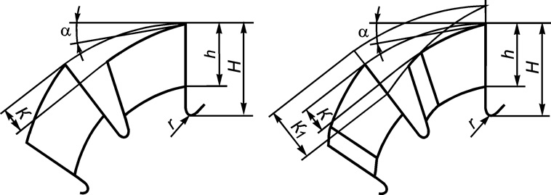
а б
Рис. 9. Зубья фасонных фрез:
а – с одинарным затылованием; б – с двойным затылованием
Величина затылования представляет собой расстояние между
окружностью, проведенной через вершину зуба и точкой
пересечения архимедовой спирали с передней поверхность
последующего зуба, и рассчитывается по формуле:
, где - задний угол на вершине зуба; z - число зубьев
фрезы.

Slide 20
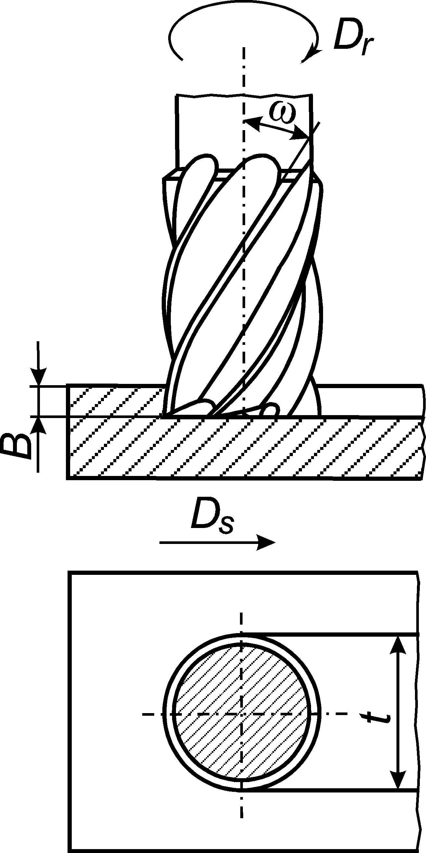
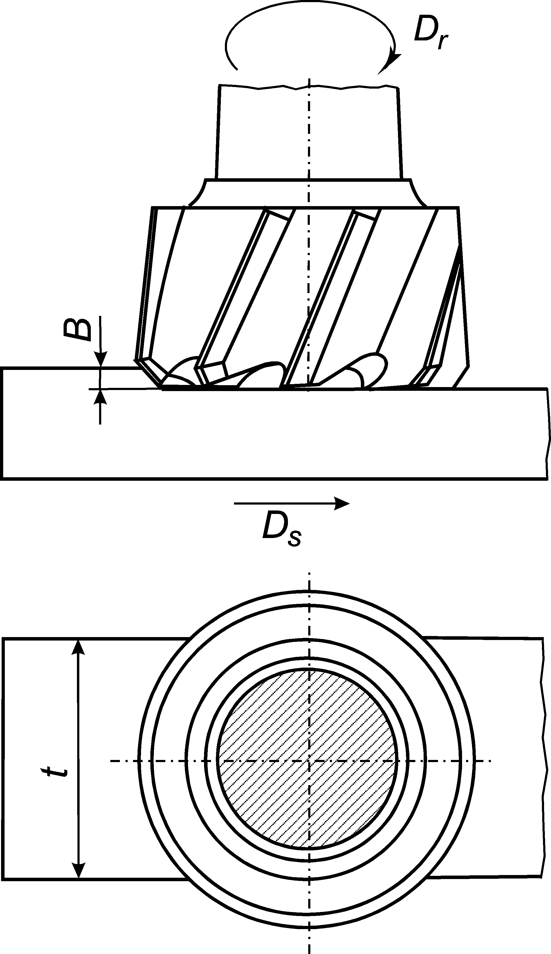
Торцовое и концевое фрезерование
Областью торцового фрезерования является обработка плоских поверхностей, а областью концевого фрезерования – обработка узких плоскостей, пазов, уступов и контурная обработка. В обоих случаях при обработке используются в основном вертикально-фрезерные станки. Схемы торцового и концевого фрезерования приведены соответственно на рис. 10 и 11.
Рис. 10. Схема
торцового
фрезерования
Рис. 11. Схема
концевого
фрезерования

Slide 21
Торцовые фрезы при обработке обеспечивают более высокую производительность и меньшую шероховатость поверхности по сравнению с цилиндрическими фрезами, поэтому они нашли широкое применение в производстве. Каждый зуб торцовой фрезы можно рассматривать как проходной токарный резец с главным углом в плане и вспомогательным углом . Угол в зависимости от жесткости системы выбирается в пределах 30…90^{о}. Цельные торцовые фрезы изготовляются диаметром D = = 40…100 мм, а сборные с зубьями из быстрорежущей стали и твердого сплава D = 80…630 мм. Широко применяются торцовые фрезы с многогранными твердосплавными неперетачиваемыми пластинами, а также с зубьями из сверхтвердых материалов (СТМ). Концевые фрезы состоят из рабочей части, шейки и хвостовика. Зуб фрезы имеет три режущие кромки: главную на цилиндрической части, вспомогательную на торцовой части и переходную между главной и вспомогательной режущими кромками. Переходная режущая кромка делается для упрочнения зуба фрезы.

Slide 22
Зубья на цилиндрической части фрезы имеют винтовую форму с углом подъема 30…45^{о}. Выпускают два типа концевых фрез: 1) с нормальным зубом, у которых число зубьев определяется из выражения ,а угол 30^{о}; 2) с крупным зубом, у которых
. Концевые фрезы бывают с цилиндрическим и с коническим хвостовиками. Для устранения вибраций в процессе резания зубья у фрез расположены по окружности с неравномерным шагом. Например, для трехзубой фрезы:
110^{о}; 123^{о} и 127^{о}. Фрезы изготавливаются из высококачественных быстрорежущих сталей. Наряду с быстрорежущими фрезами получили распространение и твердосплавные концевые фрезы.
Процесс торцового и концевого фрезерования заготовок характеризуется теми же самыми параметрами, что и другие виды фрезерования, а именно: скоростью резания, подачей, глубиной резания, шириной фрезерования, углом контакта фрезы с заготовкой, толщиной и шириной среза (рис. 12 и 13).

Slide 23
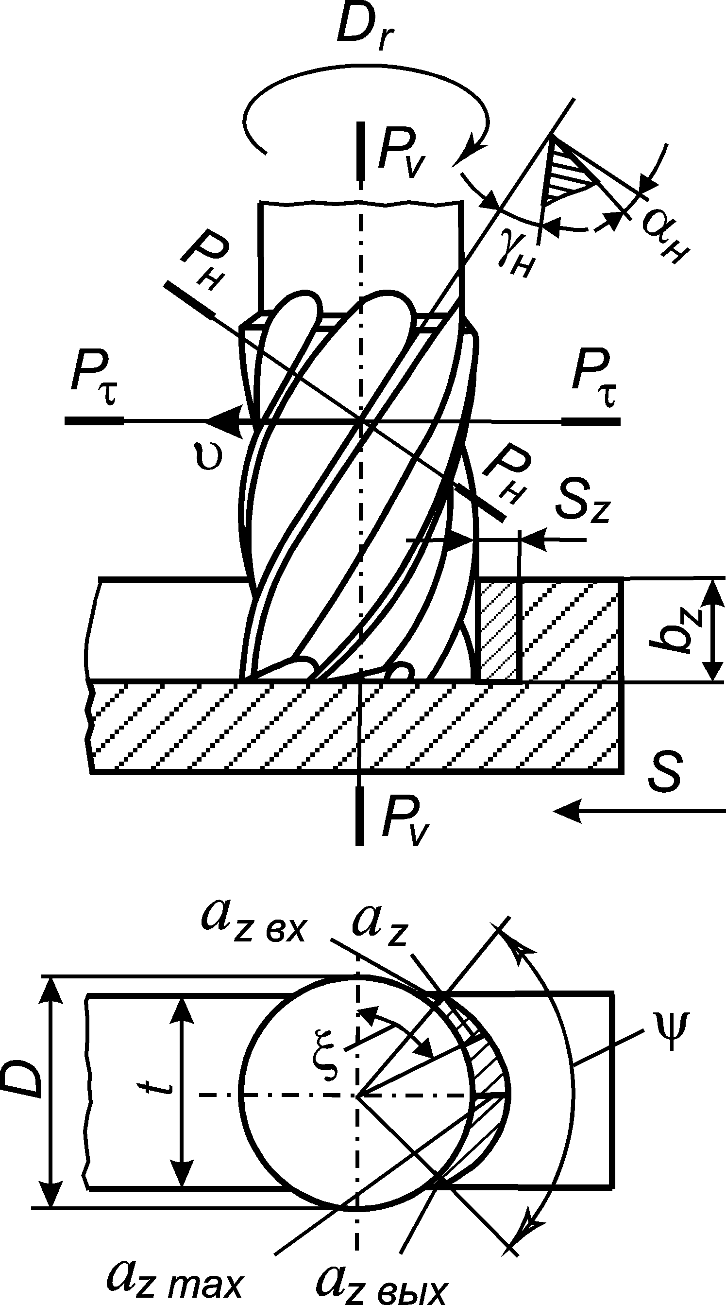
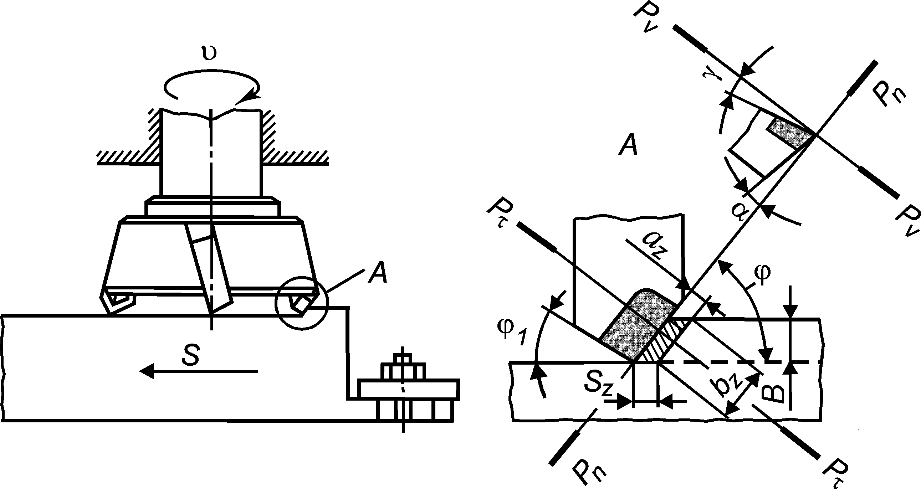
Рис. 12. Элементы режима резания при работе торцовой фрезой
Скорость резания и значения подач
определяются по тем же формулам,
что и для процесса цилиндрического
фрезерования.
Рис. 13. Элементы режима
резания при работе
концевой фрезой

